Slide 1
Tesla Info Kup 2015
Ciljevi i sadržaji takmičenja Tesla Info Kup sa komparativnom analizom statističkih podataka i razultata takmičenja u periodu 2010-2014 god.

Slide 2
Organizatori takmičenja:
Elektrotehnička škola “Nikola Tesla” Niš, počev od 2011-2012. godine
Ministarstvo prosvete, nauke i tehnološkog razvoja, od 2012-2013. godine
Ministarstvo trgovine, turizma i telekomunikacija, od 2013-2014. godine
Pedagoško društvo informatičara Srbije, od 2013-2014. godine

Slide 3
Ciljevi takmičenja:
Popularizacija informacionih i komunikacionih tehnologija.
Razvijanje interesovanja i motivacije učenika za izučavanjem naučnih disciplina iz oblasti informacionih tehnologija.
Standardizacija korišćenja modernih informacionih tehnologija.
Otkrivanje učenika sa posebnim sklonostima i talentima.
Notes:
Radom na navedenim ciljevima i njihovim ispunjenjem, postižemo još jedan, ne direktni, ali nikako manje važan cilj, a to je ukazivanje na neophodnost promene statusa predmeta informatike u osnovnim školama i potrebu njegovog promovisanja u korpus obaveznih predmeta.

Slide 4
Sadržaj takmičenja:
Primeren je uzrastu učenika i zasniva se na nastavnom planu i programu.
Odgovori i rešenja za sva pitanja mogu se pronaći:
U odobrenim udžbenicima za Infomatiku i Tehničko i informatičko obrazovanje od 5. do 8. razreda.
U elektronskim materijalima koje smo pripremili i stavljamo na raspolaganje svim prijavljenim učenicima i njhovim mentorima putem naše platforme za učenje na adresi tik.etstesla-ni-ac-rs/vezbaonica

Slide 5
Metode takmičenja:
Internet test (Moodle Info Test) – na svim nivoima takmičenja:
Neposredno testiranje učenika na kompjuterima po principu: jedan učesnik - jedan kompjuter.
Testovi su formiraju tako da se iz svake od četiri kategorije pitanja (hardver, računarske mreže i internet, softver-osnovni pojmovi i operativni sistem) bira po 7 do 8 slučajnih pitanja, ukupno 30.
Svaki učesnik takmičenja dobija svoj set pitanja i ima na raspolaganju 45 min. da pruži odgovore.

Slide 6
Metode takmičenja:
Android kviz – za okružni i republički nivo takmičenja:
Klasično kviz takmičenje sa javnim pitanjima i odgovorima.
Svi učesnici takmičenja putem Android aplikacije, koju su preuzeli sa sajta organizatora, šalju odgovore na kviz.
Poslednja i aktuelna verzija aplikacije je ver 1.7 i može se preuzeti sa infoportala takmičenja
Svaki od odgovora sadrži samo jedno slovo koje označava jedan od ponuđenih odgovora (a - f) tako da je pisanje poruka krajnje jednostavno.

Slide 7
Nivoi takmičenja:
Školsko takmičenje – organizuje stručno veće za informatiku svake škole učesnice, a realizuje se uz tehničku podršku projektnog tima TIK-a.
Opštinsko takmičenje – organizuje stručni tim škole imenovane za opštinski centar, a realizuje se uz tehničku podršku projektnog tima TIK-a.
Okružno (regionalno) takmičenje – organizuje stručni tim škole imenovane za regionalni centar, a realizuje se uz tehničku podršku projektnog tima TIK-a.
Republičko takmičenje – organizuje ga stručno veće ETŠ “Nikola Tesla” Niš.

Slide 8
Aktivnosti u pripremnoj fazi
Pripremna faza – decembar 2014 – do februar 2015.:
Na Moodle sistemu takmičenja postavljen (kao i ranijih godina) kurs za vežbanje sa bazom od nekoliko stotina raspoloživih pitanja, kao i forumom za diskusije na temu bilo kakvih nejasnoća vezanih za takmičenje.
Pitanjima su dodate povratne informacije sa ciljem da vežbaonica bude ne samo sistem za proveru stečenih, već i sredstvo sticanja novih znanja.
link: http://tik.etstesla.ni.ac.rs/vezbaonica/course/view.php?id=2

Slide 9
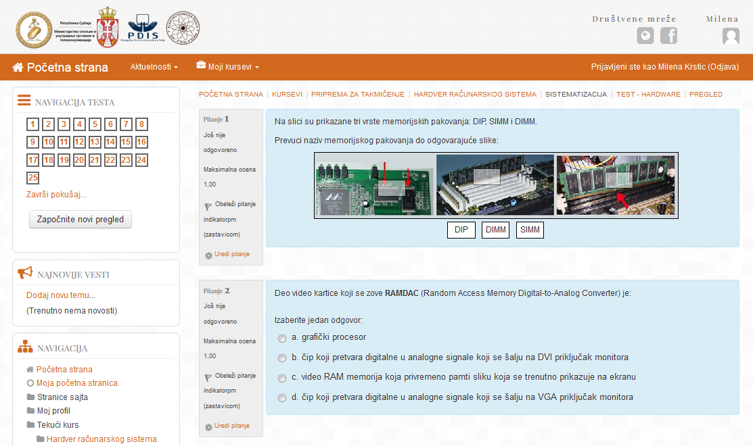
Aktivnosti u pripremnoj fazi
Pripremna faza – decembar 2014 – do februar 2015.:
Notes:
Može se pristupiti i bez naloga (gost), ali gost ne može da radi test.

Slide 10
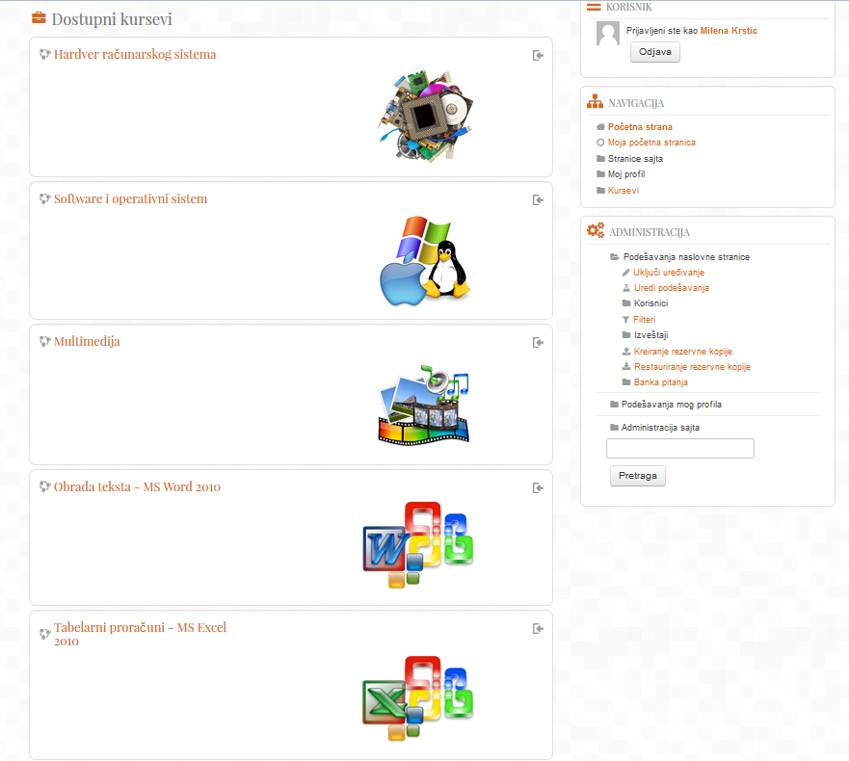
Aktivnosti u pripremnoj fazi
Ove godine su kreirani i kursevi za pripremu za takmičenje – po jedan kurs za svaku od zastupljenih oblasti na takmičenju:
Hardware
Software
Računarske mreže
Aplikativni sw:
MS Word
MS Power Point
MS Excel
Multimedija

Slide 11
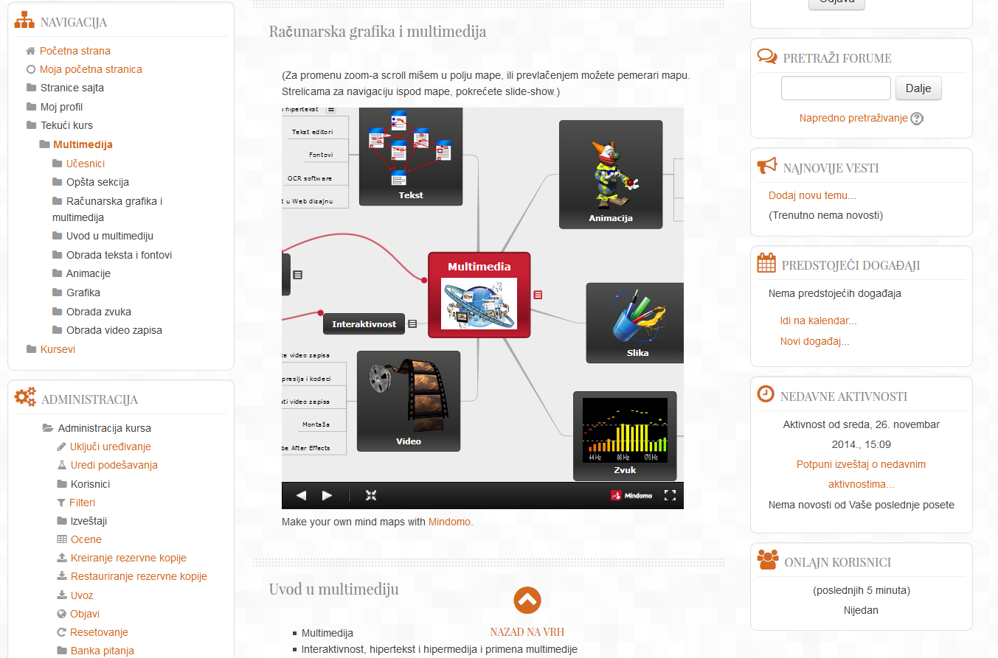
Aktivnosti u pripremnoj fazi
Kreiranim nastavnim materijalima pokrivena su sva pitanja koja se nalaze u bazi pitanje – kako pitanja iz ranijih godina, tako i veliki broj novih pitanja
Kreiranim nastavnim materijalima pokrivena su i pitanja koja su se prethodnih godina javljala na SMS, a u prethodnom ciklusu i na Android kvizu

Slide 12
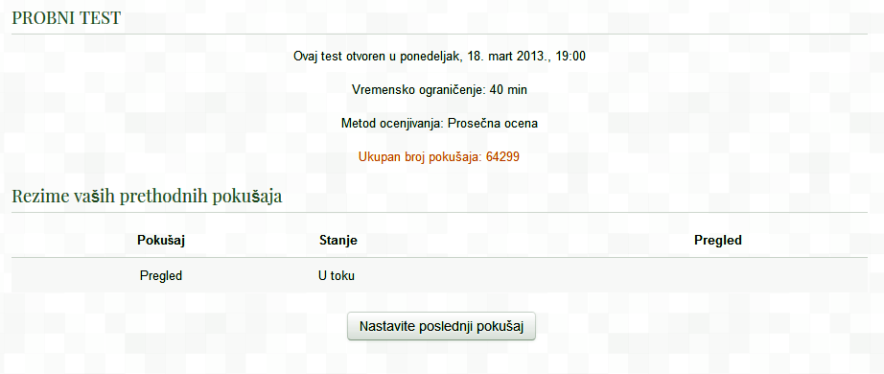
Aktivnosti u pripremnoj fazi
Prošle sezone, u vreme održavanja školskih takmičenja, pristup vežbaonici je svakodnevno bio veoma frekventan, tako da je do 18.03.2014 ostvareno skoro 65.000 pristupa probnim testovima.

Slide 13
Školski nivo takmičenja
Na prvom nivou takmičenja (školski nivo) cilj je da se što veći broj učenika uključi u takmičenje i u ovoj fazi svaki učenik se takmiči za sebe izradom testa na Moodle sistemu za učenje.
U ovoj fazi takmičenja svaki nastavnik-mentor formira listu zainteresovanih učenika koju šalje organizatoru.
Svaki mentor dobija nalog za pristup sistemu za elektronsko učenje, kako za sebe, tako i za svakog prijavljenog učenika.
Svaka prijavljena škola dobija po 10 “neimenovanih” naloga koje nastavnici mogu koristiti za pristup ostalih učenika na časovima redovne i dodatne nastave.
Notes:
Ranijih godina smo imali ograničenje broja učesnika kvalifikacija: iz svake škole, broj prijavljenih učenika bio je ograničen brojem odeljenja sedmog i osmog razreda te škole (za svako odeljenje po dve šifre).
Zahvaljujući sredstvima obezbeđenim kroz sufinansiranje takmičenja od strane MTT-a (koristimo priliku da se još jenom zahvalimo na ponovo ukazanom poverenju), sajt takmičenja, a pre svega Moodle postavljen je na novi server daleko viših tehničkih performansi. Obzirom na tehnička unapređenja sistema više nismo primorani da u ovoj prvoj fazi uvodimo ograničenja broja prijavljenih.

Slide 14
Školski nivo takmičenja
Kvalifikacije za opšinsko takmičenje se obavljaju po sistemu daljinskog testiranja.
Za svakog učesnika takmičenja neophodno je obezbediti poseban PC računar i Internet vezu.
U toku daljinskog testiranja učenici sami odgovaraju na pitanja, rešavaju zadatke i ne smeju da koriste bilo kakvu literaturu.
Organizator takmičenja je dužan da kontroliše korektnost svake faze takmičenja, a stručna veća osnovnih škola su u obavezi da im to omoguće.

Slide 15
Školski nivo takmičenja
Testiranja na školskom nivou se ne moraju obavljati istovremeno, već u zavisnosti od raspoloživih kapaciteta, u više grupa.
Školska takmičenja u ciklusu TIK 2015 biće organizovana sredinom februara meseca.
Svaka škola učesnica dobija termin testiranja, tj. određeni dan u nedelji realizacije školskih takmičenja.
Na školskom nivou takmičenje je moguće realizovati na časovima redovne nastave.
Tokom, za takmičenje određenog dana, učenici mogu pristupiti testu u periodu od 7:30č do 19:30č kako bi se omogućilo testiranje učenika u obe smene.

Slide 16
Rangiranje takmičara na školskom nivou
Na svako od opštinskih takmičenja plasiraće se po 60 učenika (30 timova) rangiranjem koje se obavlja na sledeći način:
Formiraju se timovi za svaku od prijavljenih škola: prvoplasirani i drugoplasirani učenik iz škole čine prvi tim; trećeplasirani i četvroplasirani - drugi tim; itd. po istom principu.
Svaka prijavljena škola ima bar po jedan tim za nastavak takmičenja, tj. najbolji par učenika iz svake škole se plasira u naredni krug.
Svi ostali timovi su rangirani po ostvarenom uspehu. Prvi kriterijum rangiranja je broj poena dobijen sabiranjem poena pojednih članova tima. Drugi kriterijum rangiranja je ukupno vreme utrošeno za izradu testa.
Preostala mesta do kvote od 30 timova (tj. 60 takmičara) popunjavaju se najbolje plasiranim na ovako dobijenoj listi.

Slide 17
Opštinski nivo takmičenja
U drugoj fazi takmičenja učenici se takmiče u timovima od po dva člana.
Sva 4 opštinska takmičenja jednog regiona se održavaju istog dana tokom prve nedelje marta meseca 2015. godine
Jedna škola može imati više timova na takmičenju, zavisno od uspeha postignutog u prvoj fazi.
Ove godine, oba člana tima će se takmičiti u disciplini Moodle Info Test.
Rezultat tima se dobija sabiranjem poena ostvarenih na testiranju, kao i određivanjem zbirnog vremena utrošenog za izradu testa.

Slide 18
Rangiranje na opštinskom nivou
Rang lista se formira sortiranjem po zbirnom broju poena oba člana tima.
Ukoliko se dogodi da više timova ima isti broj poena, drugi kriterijum rangiranja je zbirno vreme utrošeno za izradu testa.
Kako ćemo prilikom pravljenja rasporeda za izvođenje opštinskih takmičenja praviti takav raspored da je broj učesnika ujednačen na svakom od 4 opštinska takmičenja u regionu, na regionalno takmičenje ide po 10 prvoplasiranih timova + još 10 timova koji su ostvarili najbolji rezultat.

Slide 19
Regionalni i republički nivo takmičenja
U trećoj i četvrtoj fazi takmičenja učenici se takmiče u timovima od po dva člana.
Regionalna takmičenja će se održati tokom aprila, a republičko u maju mesecu 2015. godine.
Na svakom od regionalnih takmičenja učestvuje po 50 timova sa opštinskih smotri posmatranog regiona
Članovi tima se takmiče u jednoj od ima dve discipline - Moodle Info Testi i Android Kviz.
Oba dela takmičenja imaju podjednaki udeo u ukupnom plasmanu.

Slide 20
Rangiranje na okružnom i republičkom nivou
Takmičenje i rangiranje se vrši po timovima (ekipama) na sledeći način:
Za svaki od dva dela takmičenja formiraju se zasebne rang liste koje se boduju na sledeći način: ukoliko u takmičenju učestvuje 50 timova, za osvojeno prvo mesto se dobija 50 poena, drugo mesto – 49 itd.
Ukupna rang lista se dobija sabiranjem tako dobijenih poena.
U navedenom slučaju, maksimalan broj poena koji tim može da dobije je 100.
Ukoliko se desi da dva tima imaju podjednaki broj poena u konačnom plasmanu, bolji je onaj koji je utrošio kraće vreme za izradu Moodle testa.

Slide 21
Tesla Info Kup 2011
U prvoj godini organizacije (2011.), takmičenje je organizovano revijalno, samo za učenike Školske uprave Niš.
Imajući u vidu prilično kratak promotivni period “od ideje do realizacije” ukupan broj od 100 učenika iz 23 škole, nije bio nezadovoljavajući

Slide 22
Tesla Info Kup 2012
2012. godine, takmičenje ulazi u kalendar takmičenja Ministarstva prosvete i dobija republički rang, a kao takvo i sve benefite koje osvajanje jednog od prva tri mesta nosi pobednicima takmičenja.
2012. godine takmičenju se pridružuju učenici regiona Vojvodine, a kao organizator takmičenja u Novom Sadu, ETŠ “Mihajlo Pupin”
U takmičenju je učestvovalo 177 učenika iz 27 škola niškog regiona i 108 učenika iz 19 škola novosadskog regiona.
U organizaciji ETŠ "Nikola Tesla" Niš, 12.05.2012. godine održano je prvo republičko takmičenje, na kome je od plasiranih 40, učestvovalo 38 timova.

Slide 23
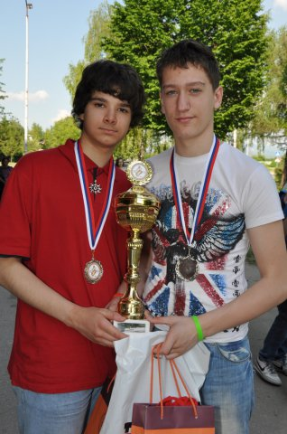
Tesla Info Kup 2013
2013. godine takmičenju se pridružuju učenici regiona Zapadne Srbije, sa Prvom tehničkom školom iz Kragujevca kao regionalnim organizatorom
U takmičenju je učestvovalo 385 učenika iz 41 škole niškog regiona i 366 učenika iz 32 škole novosadskog regiona i 158 učenika iz 12 škola kragujevačkog regiona.
Time se broj učesnika povećao više od 3x u odnosu na prethodnu godinu

Slide 24
Tesla Info Kup 2014
2014. godine takmičenje se prvi put realizuje pod pokroviteljstvom Ministarstva trgovine, turizma i telekomunikacija
Prvi put nam se priključuju učenici beogradskog regiona, sa ST PTT školom kao domaćinom takmičenja u Beogradu
Prvi put se umesto SMS kviza, organizuje Android kviz
U takmičenju je učestvovalo 572 učenika iz 54 škola niškog regiona i 806 učenika iz 66 škole novosadskog regiona, 284 učenika iz 24 škola kragujevačkog regiona i 368 učenika iz 32 škole beogradskog regiona (povećanje više od 2x u odnosu na prethodnu godinu).

Slide 25
Tesla Info Kup 2014 – brojnost učešća
Link za preuzimaje biltena sa statistikom TIK2014 nalazi se na na sajtu takmičenja tik.etstesla.ni.ac.rs/infoportal
2014 | Nis | Novi Sad | Kragujevac | Beograd | ukupno
Broj prijavljenih učenika | 667 | 1014 | 354 | 426 | 2461
Broj ucenika na školskom takmičenju | 572 | 806 | 284 | 368 | 2015
Broj škola | 54 | 66 | 24 | 32 | 176
Broj nastavnika mentora | 54 | 62 | 26 | 37 | 178

Slide 26
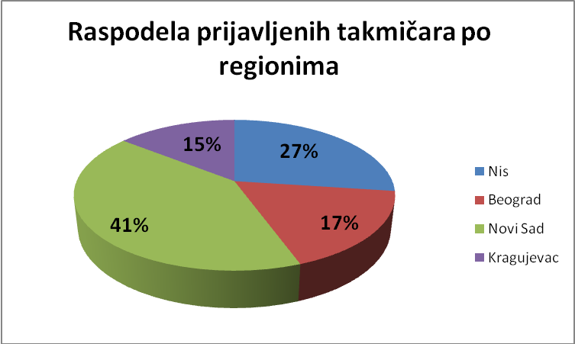
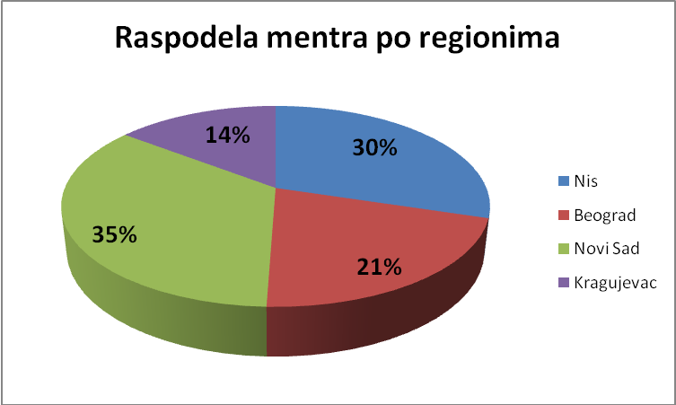
Tesla Info Kup 2014
Notes:
Broj prijavljenih škola i angažovanih mentora je približno isti u novosadskom i niškom regionu. Znatno je manji u beogradskom, ali ta činjenica ne iznenađuje obzirom da se ovaj tip takmičenja organizuje po prvi put za škole regiona Beograd. Imajući u vidu tu činjenicu, odziv u Beogradu i okolini smatramo zadovoljavajućim, i obzirom na iskazano zadovoljstvo, nadamo se još širem učešću učenika ovog regiona u narednim godinama.
Ono na čemu svakako treba raditi je marketing u cilju animiranja i nastavnika i učenika regiona zapadne Srbije gde je odziv bio ubedljivo najslabiji.

Slide 27
Tesla Info Kup 2014 – postignuti rezultati
Postignut uspeh na prošlogodišnjem takmičenju | Nis | Novi Sad | Kragujevac | Beograd
školsko takmičenje (max 30 poena) | 20.92 | 19.22 | 20.21 | 20.46
regionalno - moodle (max 100 poena) | 75.27 | 70.68 | 73.1 | 72.33
regionalno-android (max 180 peona) | 36.42 | 30.27 | 35.98 | 37.45
Notes:
Napomena: kada je Android kviz u pitanju nije relevantno rezultat posmatrati u odnosu na max mogući rezultat. Max broj poena i značio da je takmičar odgovorio ne samo tačno na sva pitanja, već i da je na svako pitanje odogovorio prvi (po 15 poena na svako od 12 pitanja). Naime, kod Android je moguće da takmičar odgovori tačno na sva pitanja, ali ako je pri tome nije dovoljno brz i ako njegovi odgovori stižu kao deseti i kasniji po redu, broj osvojenih poena će biti 60 (po 5 poena za svako od 12 pitanja). Dakle, razlika u prosečnom broju poena na Moodle testu i na Android kvizu je realna uzevši u obzir prirodu i pravila takmičenja.

Slide 28
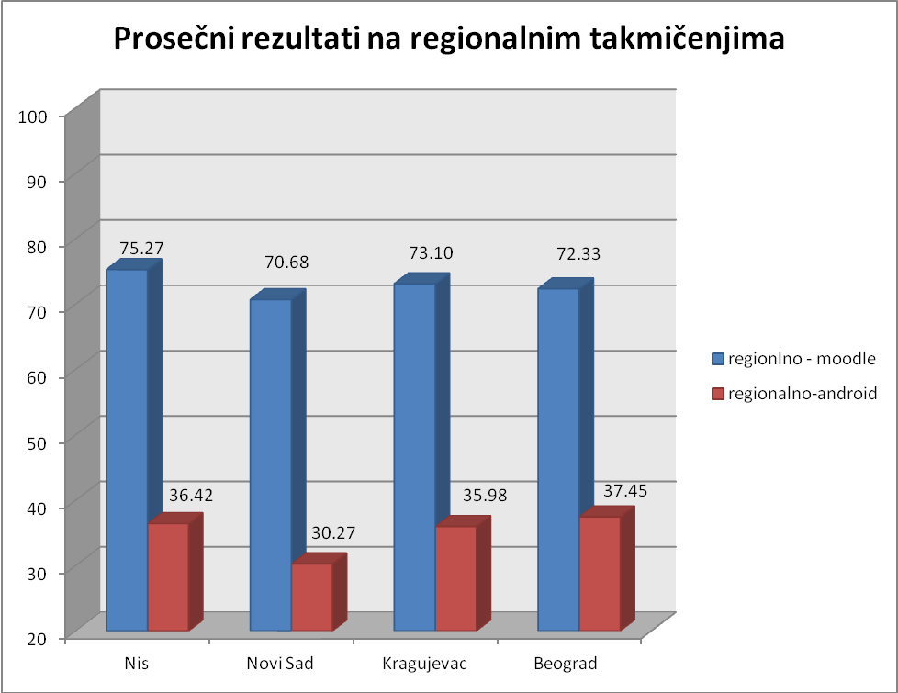
Notes:
Porast broja takmičara je približno konstantan u niškom regionu i iz godine u godinu se duplira. Tandencija najbržeg porasta broja takmičara uočava se u novosadskom regionu, a obzirom na novu disciplinu uvedenu ove godine koja se pokazali kao vrlo fikasna, atraktivna i daleko pouzdanija od prethode (zamena SMS kviza, Android kvizom), očekuje se još veći porast u narednom periodu. Kako se takmičenje za region Beograda organizuje po prvi put, broj od 368 učenika koliko ih je izašlo na takmičenje od 426 prijavljenih, daleko je veći nego broj takmičara u ostalim regionima prilikom "premijerne" organizacije za dati region.

Slide 29
Uporedni pregled kroz 4 godine realizacije
 | Nis | Novi Sad | Kragujevac | Beograd | ukupno
Ukupan broj takmičara 2014 godine | 557 | 806 | 284 | 368 | 2015
Ukupan broj takmičara 2013 godine | 385 | 366 | 158 | 0 | 909
Ukupan broj takmičara 2012 godine | 177 | 108 | 0 | 0 | 285
Ukupan broj takmičara 2011 godine | 100 | 0 | 0 | 0 | 100

Slide 30
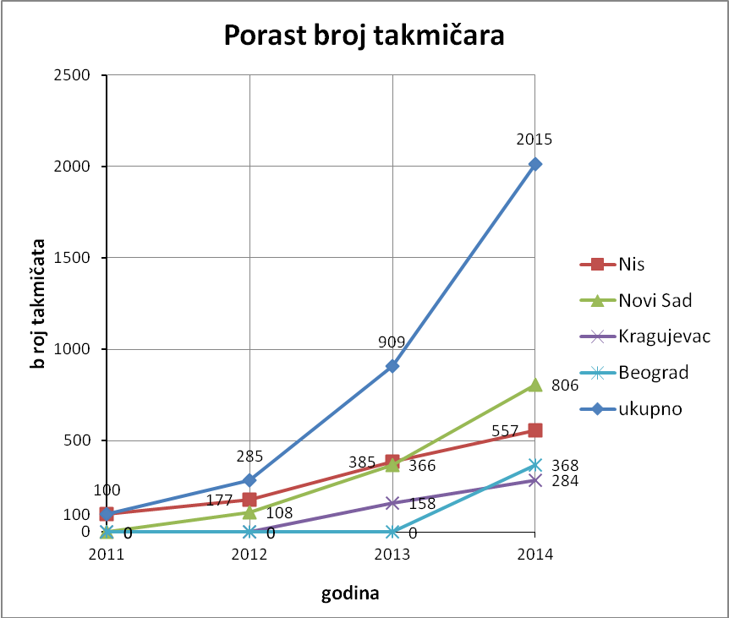
Notes:
Porast broja takmičara je približno konstantan u niškom regionu i iz godine u godinu se duplira. Tandencija najbržeg porasta broja takmičara uočava se u novosadskom regionu, a obzirom na novu disciplinu uvedenu ove godine koja se pokazali kao vrlo fikasna, atraktivna i daleko pouzdanija od prethode (zamena SMS kviza, Android kvizom), očekuje se još veći porast u narednom periodu. Kako se takmičenje za region Beograda organizuje po prvi put, broj od 368 učenika koliko ih je izašlo na takmičenje od 426 prijavljenih, daleko je veći nego broj takmičara u ostalim regionima prilikom "premijerne" organizacije za dati region.

Slide 31
Tesla Info Kup 2015 – prijave škola i takmičara
Niš: tik.ni@etstesla.ni.ac.rs
Novi Sad: tik.ns@etstesla.ni.ac.rs
Kragujevac: tik.kg@etstesla.ni.ac.rs
Beograd: tik.bg@etstesla.ni.ac.rs

Slide 32
Pitanja

Slide 33
HVALA NA PAŽNJI !

